Slide 1
GESTÃO PARTICIPATIVA COMO ELEMENTO NORTEADOR NA ELABORAÇÃO DE TERMOS DE REFERÊNCIA PARA PROJETOS HIDROAMBIENTAIS NA BACIA HIDROGRÁFICA DO RIO DAS VELHAS
Autoras: Thais Cristina Pereira da Silva
Fabiana de Cerqueira Martins
Lívia Cristina da Silva Lobato
Raissa Vitareli Assunção Dias

Slide 3
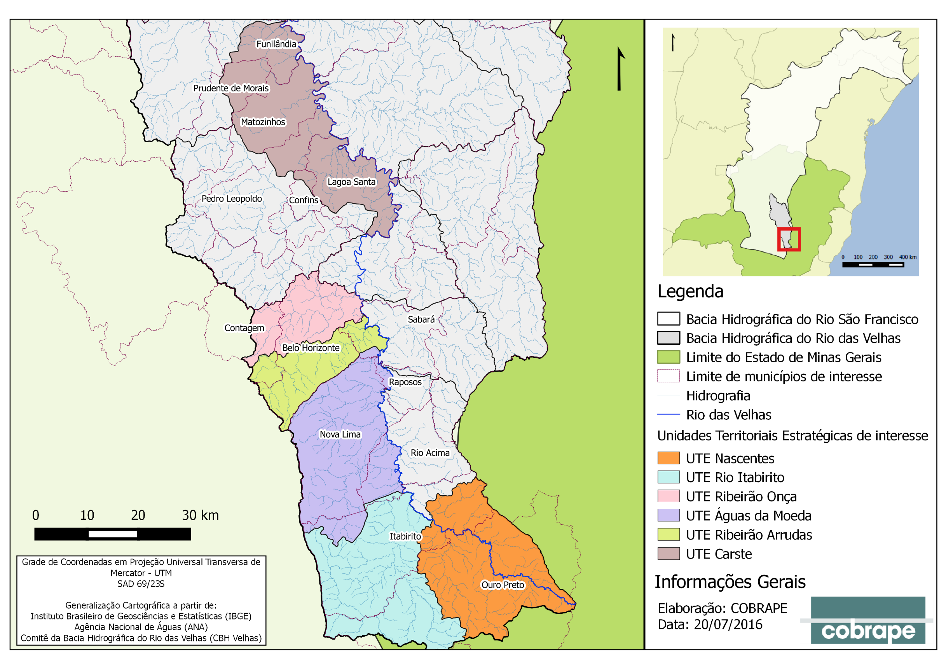

Slide 4
Subcomitês
de Bacias
Empresa de Consultoria
Empresa
Executora
Comitê do Rio
das Velhas
Agência
De Bacia
Chamamento
Público
INTRODUÇÃO
Período do Chamamento Público: 03 meses
Período de Elaboração dos TDRs: 09 meses

Slide 5
OBJETIVO
Avaliar a importância da gestão participativa no desenvolvimento de Termos de Referência (TDR) para contratações de projetos hidroambientais na Bacia Hidrográfica do Rio das Velhas (BHRV), buscando mostrar a relevância dessa modalidade de mobilização social no âmbito da gestão dos recursos hídricos em bacias hidrográficas.

Slide 6
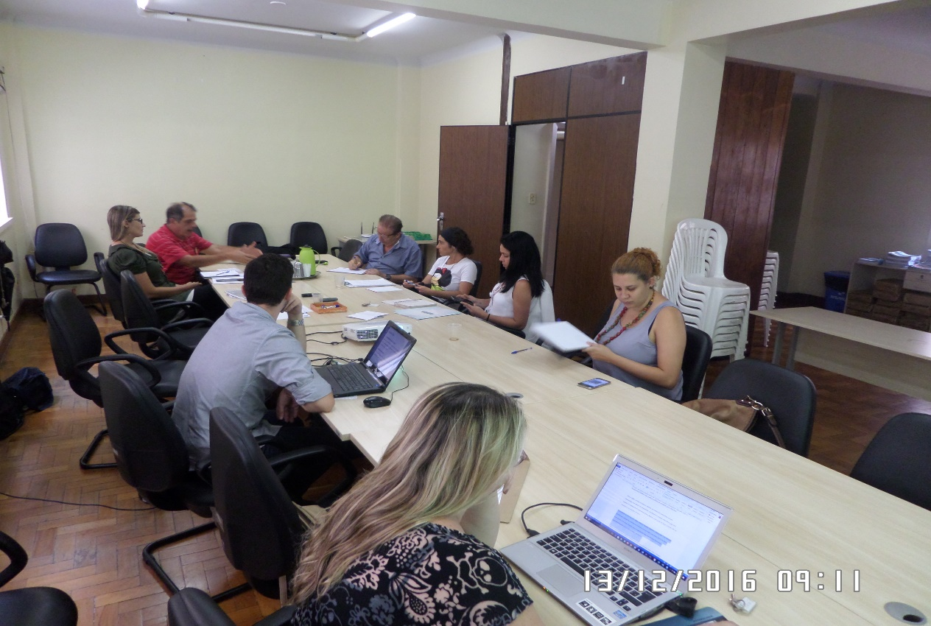
MATERIAL E MÉTODOS
Conhecimento das demandas
Reuniões junto ao CBH Rio das Velhas e à Agência Peixe Vivo
Identificação e caracterização das demandas

Slide 7
2) Planejamento
Levantamento das principais informações, características e estudos sobre as UTEs
Elaboração do Plano de Trabalho
Definição das estratégias de comunicação e mobilização social
Reuniões de acompanhamento com os demandantes

Slide 8
1. Reuniões Introdutórias
Discutir o escopo e a metodologia de trabalho
2. Reuniões de Alinhamento com Demandantes
Conhecer as demandas/expectativas
3) Realização das
principais atividades
3. Organização do Banco de Dados
Consolidação de informações
4. Ferramentas de Comunicação
Boletins Informativos; Convites e Central Telefônica
5. Reconhecimento In loco
Visitas de campo para reconhecimento da área

Slide 9
1. Reuniões Introdutórias
Discutir o escopo e a metodologia de trabalho
2. Reuniões de Alinhamento com Demandantes
Conhecer as demandas/expectativas
3) Realização das
principais atividades
3. Organização do Banco de Dados
Consolidação de informações
4. Ferramentas de Comunicação
Boletins Informativos; Convites e Central Telefônica
5. Reconhecimento In loco
Visitas de campo para reconhecimento da área

Slide 10
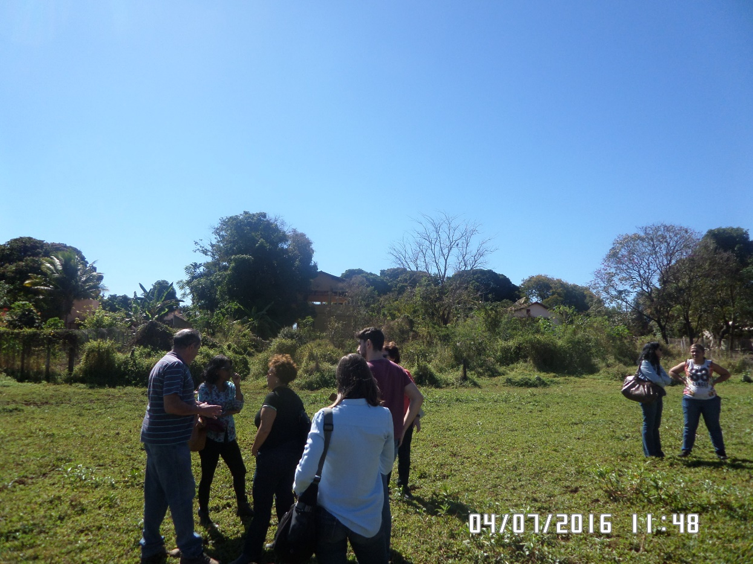
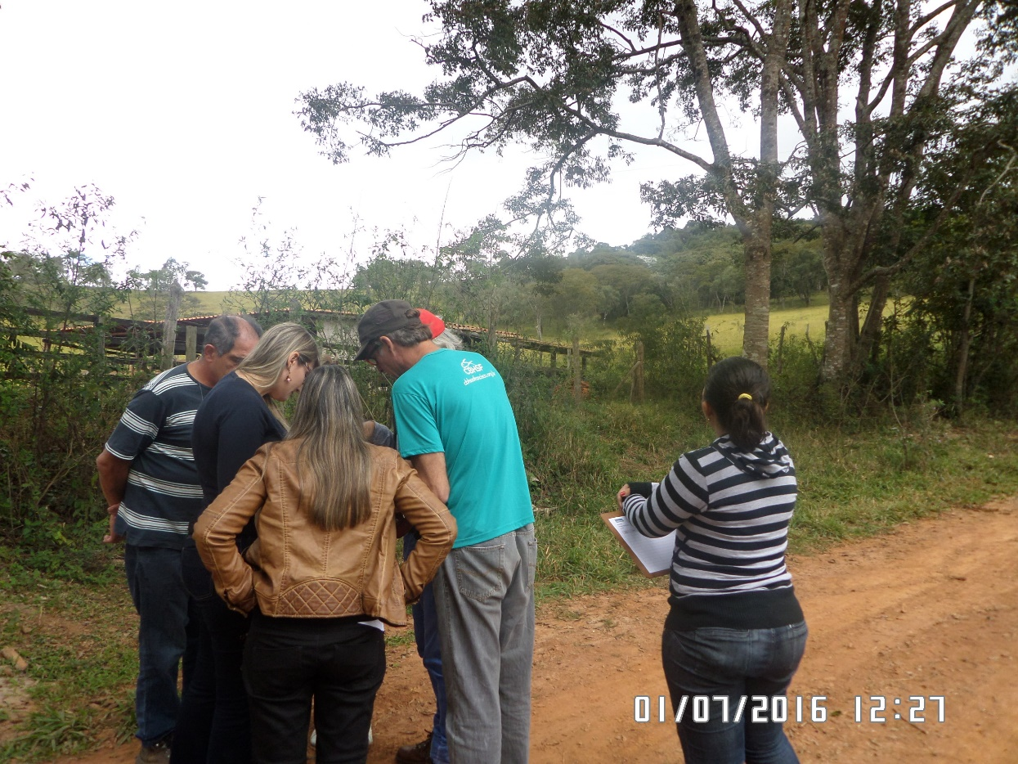
Atividade de reconhecimento in loco das áreas prioritárias para execução dos projetos.
Participação de representantes do CBH Rio das Velhas, da Cobrape e subcomitês envolvidos.
UTE Carste
UTE Nascentes

Slide 11
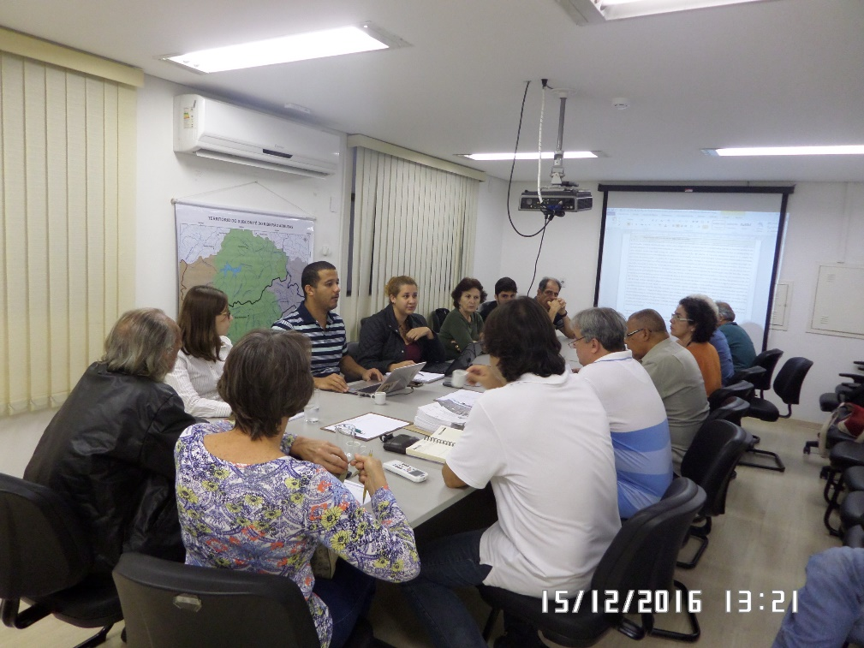
8. Elaboração dos Termos de Referência
Equipe técnica da empresa Cobrape
9. Reunião de Apresentação/Validação dos Termos
Demandantes consolidam e aprovam os documentos
10. Consolidação da Versão Final dos Termos
Versão para aprovação da Agência Peixe Vivo
Reunião do SCBH Ribeirão Arrudas. Belo Horizonte/MG

Slide 12
8. Elaboração dos Termos de Referência
Equipe técnica da empresa Cobrape
9. Reunião de Apresentação/Validação dos Termos
Demandantes consolidam e aprovam os documentos
10. Entrega da versão final dos Termos
Versão para aprovação final da Agência Peixe Vivo
Reunião do SCBH Ribeirão Arrudas. Belo Horizonte/MG

Slide 13
Etapas estratégicas de comunicação e mobilização social durante a elaboração e desenvolvimento dos Termos de Referência dos projetos hidroambientais
Reuniões Iniciais
Reuniões de alinhamento com os demandantes
Visitas de Campo
Reconhecimento das áreas de estudo prioritárias para execução dos projetos
Mobilização Socioambiental
Reuniões de aprovação e validação dos TDRs
Comunicação Social
Convites Virtuais (14)
Boletins Informativos (21)
Central Telefônica
Informativo de Encerramento (07)

Slide 14
RESULTADOS E DISCUSSÃO
30 (trinta) reuniões/encontros para discussão e consolidação dos documentos:
437 participantes entre técnicos da empresa, representantes do comitês e dos subcomitês e da comunidade em geral.
02 (duas) reuniões introdutórias
12 (doze) reuniões de alinhamento
06 (seis) visitas de campo
10 (dez) reuniões de apresentação/validação

Slide 15
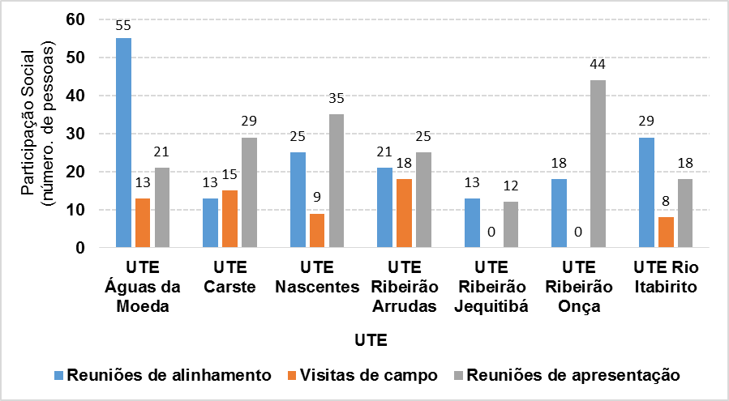
RESULTADOS E DISCUSSÃO

Slide 16
RESULTADOS E DISCUSSÃO
UTE |  | DESCRIÇÃO DO PROJETO
1 | ÁGUAS DA MOEDA | Elaboração de Diagnóstico Hidroambiental de Nascentes, Focos Erosivos e Áreas Degradadas na Área de Influência Hídrica da Estação Ecológica de Fechos, Nova Lima, Minas Gerais.
 |  | Serviços de Comunicação Social e Mobilização Social e Comunitária em torno da Importância Hídrica da Estação Ecológica de Fechos, em Nova Lima, Minas Gerais, e sua Expansão
 |  | Implementação do Educação e Capacitação Ambiental no projeto denominado “Por Aqui Passa um Rio”, UTE Águas da Moeda, Minas Gerais

Slide 17
UTE |  | DESCRIÇÃO
2 | CARSTE | Revitalização da Lagoa do Fluminense, no Município de Matozinhos, Estado de Minas Gerais
 |  | Elaboração de Diagnóstico e Plano de Ações de Lagoas Cársticas Visando a Recuperação Hidroambiental da Lagoa do Fluminense, no Município de Matozinhos, Estado de Minas Gerais
3 | NASCENTES | Revitalização de Quatro Microbacias Inseridas na Bacia Hidrográfica do rio das Velhas e na APA das Andorinhas

Slide 18
UTE |  | Descrição
4 | RIBEIRÃO ARRUDAS | Execução de Projeto de Recuperação e Conservação de Nascentes Urbanas na Bacia Hidrográfica do Ribeirão Arrudas, em Belo Horizonte e Sabará, Minas Gerais
5 | RIBEIRÃO JEQUITIBÁ | Implementação da Metodologia ISA e ZAP, na UTE Ribeirão Jequitibá, Minas Gerais
6 | RIBEIRÃO DO ONÇA | Elaboração de Diagnóstico de Nascentes Urbanas na Bacia Hidrográfica do Ribeirão Onça, em Belo Horizonte, Minas Gerais
7 | RIO ITABIRITO | Elaboração de Diagnóstico de Propriedades Rurais na Sub-Bacia do Ribeirão Carioca, em Itabirito-MG, para Subsidiar o Pagamento por Serviços Ambientais aos Proprietários

Slide 19
CONCLUSÃO
Aplicação dos recursos da cobrança pelo uso dos recursos hídricos em bacias hidrográficas deve priorizar a recuperação das mesmas.
A iniciativa de abrir espaço para submeter demandas espontâneas apresenta-se bastante eficiente para investir em ações que realmente beneficiam as comunidades e o meio ambiente da bacia do Rio das Velhas.
O envolvimento constante dos diversos atores que vivenciam a realidade de cada bacia, permite a construção coletiva de projetos hidroambientais coerentes com a realidade local e com os desejos e interesses das comunidades envolvidas.

Slide 20
REFERÊNCIAS BIBLIOGRÁFICAS
REFERÊNCIAS ASSOCIAÇÃO EXECUTIVA DE APOIO À GESTÃO DE BACIAS HIDROGRÁFICAS PEIXE VIVO (AGB PEIXE VIVO). (2016). Ato Convocatório nº. 001/2016. Contrato de Gestão IGAM no. 002/2012. Contratação de consultoria especializada para desenvolvimento e elaboração de termos de referências para contratações de projetos hidroambientais na bacia hidrográfica do rio das velhas. Disponível em: <http://www.agbpeixevivo.org.br>.
COMITÊ DA BACIA HIDROGRÁFICA RIO DAS VELHAS (CBH RIO DAS VELHAS).
Deliberação CBH Rio das Velhas nº. 10, de 15 de dezembro de 2014. Aprova o Plano Plurianual de Aplicação dos recursos da cobrança pelo uso de recursos hídricos na bacia hidrográfica do Rio das Velhas, referente aos exercícios 2015 a 2017 e dá outras providências. Disponível em: <http://cbhvelhas.org.br/images/CBHVELHAS/deliberacoes/DN_010_2014_Aprova%20PPA%20_201 5_2017_CBH_Rio_das_Velhas.pdf >.
COMITÊ DA BACIA HIDROGRÁFICA DO RIO DAS VELHAS (CBH RIO DAS VELHAS). (2015). Deliberação CBHVELHAS nº. 01, de 11 de fevereiro de 2015. Dispõe sobre os mecanismos para a seleção de demandas espontâneas de estudos, projetos e obras que poderão ser beneficiados com os recursos da cobrança pelo uso dos recursos hídricos, no âmbito do CBH Rio das Velhas, detalhados no Plano Plurianual de Aplicação, para execução em 2015 a 2017.<http://cbhvelhas.org.br/images/CBHVELHAS/deliberacoes/DN_01_2015_Dispoe_sobre_mecanismos_para_selecao_de_demandas_espontaneas_de_estudos_projetos_e_obras.pdf>.
CONSÓRCIO ECOPLAN ENGENHARIA, SKILL ENGENHARIA (CONSÓRCIO ECOPLAN/SKILL). Plano Diretor de Recursos Hídricos da Bacia Hidrográfica do Rio das Velhas 2015: Resumo Executivo. CBH Rio das Velhas: Belo Horizonte, 2015. 233 p.
TORO, J. B.; WERNECK, N. M. Mobilização Social: um modo de construir a democracia e a participação. Belo Horizonte: Autêntica, 2004.

Slide 21
Companhia Brasileira de Projetos e Empreendimentos
Thaís Cristina Pereira da Silva
Engenheira Ambiental
Especialista em Educação Ambiental
Rua Alvarenga Peixoto, 295 - 3º andar - 30180-120.
Belo Horizonte/Minas Gerais
Fone: (31) 3546-1950

